Slide 1

修改三方apk的一般步骤
编写人：薛翔宇

Slide 2

01
问题背景
目
录
02
编译
03
反编译

Slide 3
背景
日产的DFL_CarControl.apk临时拿到本田上面演示，需要抹掉所有Nissan字样、图片。

Slide 4
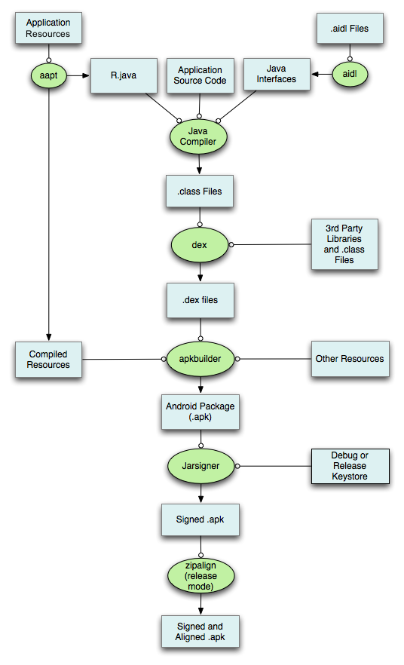
编译

Slide 5
编译
示例：
生成R.java
aapt package -m -J <R.java目录> -S <res目录> -I <android.jar目录> -M <AndroidManifest.xml目录>
2. 资源文件生成apk
aapt package -m -J gen -S res -I D:\android-sdk\platforms\android-29\android.jar -M AndroidManifest.xml -f -F xxx.apk
3. aidl转成java
aidl -Isrc -ogen src\xxx\xxx.aidl
4.编译java代码
javac -encoding UTF-8 -target 11 -classpath /e/sdk/framework.jar:/e/AutoSdk/libs/libProtocolService.jar -d out/ `find ./src -name *.java` `find ./gen -name *.java`
5. 转成dex
dx.bat --dex --output=classes.dex --min-sdk-version=26 out
6. Dex添加到apk
7. 签名
8. 4字节对齐

Slide 6

编译
签名
- v1 方案：基于 JAR 签名，采用的签名工具为 `jarsigner`
- v2 方案：APK 签名方案 v2，在 Android 7.0 引入，采用的签名工具为 `apksigner`
- v3 方案：APK 签名方案v3，在 Android 9.0 引入，采用的签名工具为 `apksigner`
V2签名会破坏原来的zip包，即V2签名后，apk就不是标准的zip格式了，所以4字节对齐要在V2签名的前面执行。
如果先签名再zipalign，签名失效，同时应用可能无法安装。

Slide 7
反编译
反编译工具很多，apktool可以导出反编译后的内容、修改资源、重新打包回apk。
1. 反编译
.\apktool.bat d .\DocumentsUI.apk
2. 替换图片、修改xml等
3. 重新打包成APK
.\apktool.bat b .\DFL_CarControl -o .\DFL_CarControl_mod.apk
4. 4字节对齐
zipalign -p -f -v 4 DFL_CarControl_mod.apk DFL_CarControl_mod_align.apk
5. 签名
apksigner sign --ks platform.keystore --ks-key-alias android --ks-pass pass:android --key-pass pass:android --out DFL_CarControl_mod_sign.apk DFL_CarControl_mod_align.apk

Slide 8
感谢聆听 批评指导
会议结束，谢谢大家
Thank you!

